Slide 1
Karbohidrat Monosakarida
Aditya Halsa Ramadhan 2114231019 TIP A

Slide 2
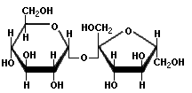
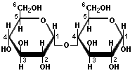
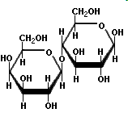
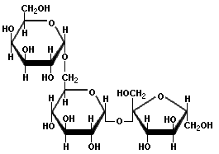
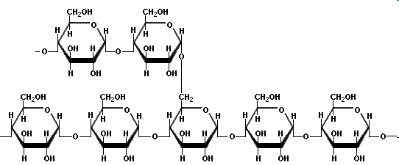
Jenis-jenis Karbohidrat
Monosakarida
Oligosakarida
sukrosa
maltosa
glukosa
fruktosa
galaktosa
Polisakarida
laktosa
rafinosa
amilosa
amilopektin

Slide 3
MONOSAKARIDA
Karbohidrat ini mengandung atom C khiral
Atom C khiral : dapat berada dalam 2 macam konfigurasi yang satu merupakan bayangan cermin yg lain
Atom C khiral : mengikat 4 gugus berbeda
Monosakarida : jenis karbohidrat yg molekulnya tidak dpt
dipecah menjadi bentuk yg lebih sederhana
dg hidrolisis (disebut juga gula sederhana)
Dapat saling berikatan membentuk oligosakarida dan polisakarida
Karbohidrat:
polihidroksi aldehid / keton
meliputi kondensat polimer-polimernya yang terbentuk
Rumus :
C_{n}H_{2n}O_{n} C_{n}(H₂O)_{n}
C yang mengalami hidratasi

Slide 5
Penamaan Gula: NOTASI D & L
Notasi D & L merujuk pada posisi gugus hidroksil (OH) pada atom C dengan konfigurasi asimetris (contoh pada gambar adalah L dan D gliseraldehida).
Untuk gula dengan atom C asimetrik lebih dari 1, notasi D atau L ditentukan oleh atom C asimetrik terjauh dari gugus aldehida atau keto. Gula yang ditemui di alam adalah dalam bentuk isomer D.
Gula dalam bentuk D merupakan bayangan cermin dari gula dalam bentuk L. (Gula tersebut memiliki nama yang sama, misalnya D-glukosa & L-glukosa)

